Slide 1
Perspektif Ilmu Pemerintahan
Government
Jaka Triwidaryanta

Slide 2
PRAKTIK
Kajian ini dalam paparan saat ini, digunakan kasus Desa( Kalurahan) Panggungharjo. Keunikan dari desa ini terletak sub urban Kota Yogyakarta tetapi memiliki tradisi desa menuju kemandirian
GOVERNMENT
Sebagai local self government bukan local state government. Pemerintah desa sebagai Institusi, formasi, representasi desa
Pemerintahan mencakup pembentukan oleh rakyat, perbuatan politik menghasilkan kebijakan dan hukum, penyelenggaraan (pengaturan, pengurusan, pengendalian) negara, pelaksanaan kebijakan dan administrasi, pelayanan kepada warga.( distributing dan protecting) Wujud : parlemen, birokrasi, eksekutif. Dalam konteks desa: Kepala desa,pamong desa, BPD

Slide 3
PRAKTIK
GOVERNMENT
Kebijakan,kewenangan(struktur dan organisasi),kekuasaan
isu lain ?
Sampah
Banjir
Toleransi ummat beragama
Sawit
air

Slide 4
government
Kekuasaan, kewenangan, kebijakan
Dampak keistimewaan DIY bagi desa(kalurahan) se DIY
Uu no. 13 tahun 2012 Kesitimewaan DIY: desa sudah ada seiring sejarah DIY
UU no .6 Tahun 2014 Desa: subsidiritas, rekognisi
Per Gub No. 2 Tahun 2020 tentang pedoman Kalurahan
Pengaturan desa menurut regulasi tersebut
Kasus
Sawit
banjir

Slide 5

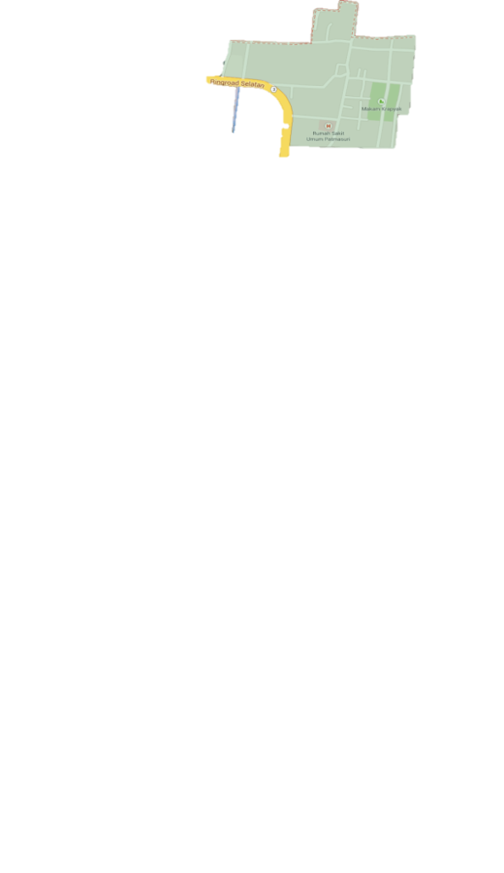
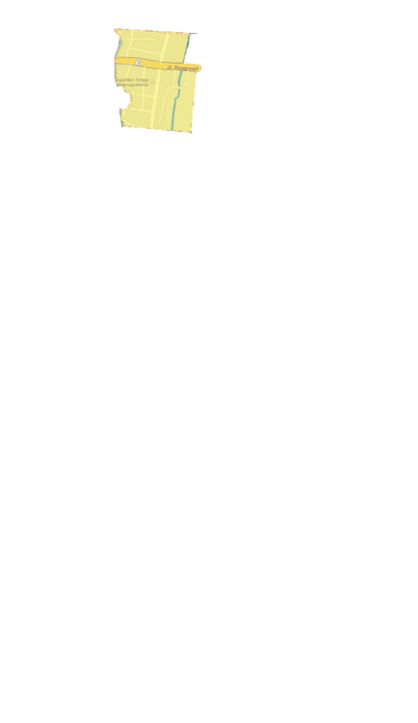

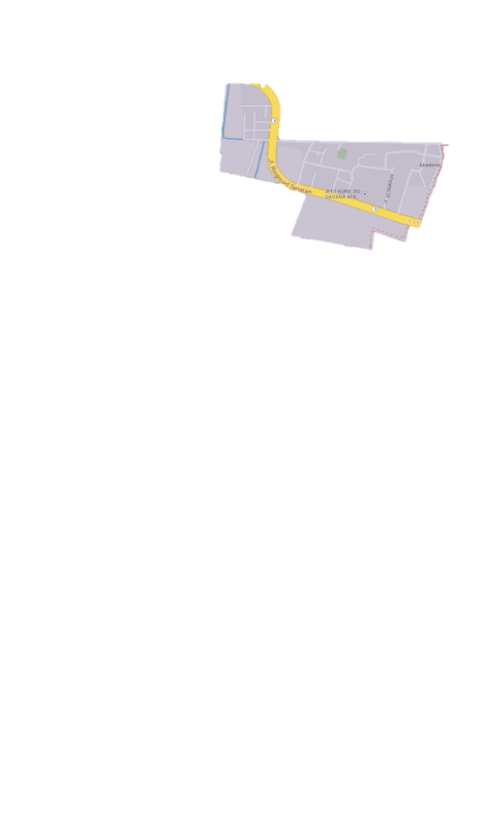
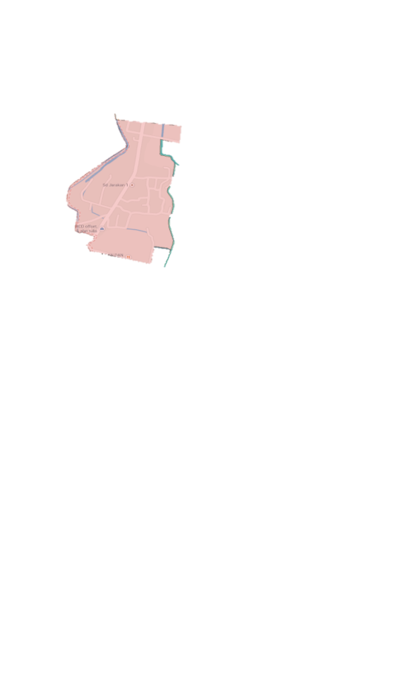
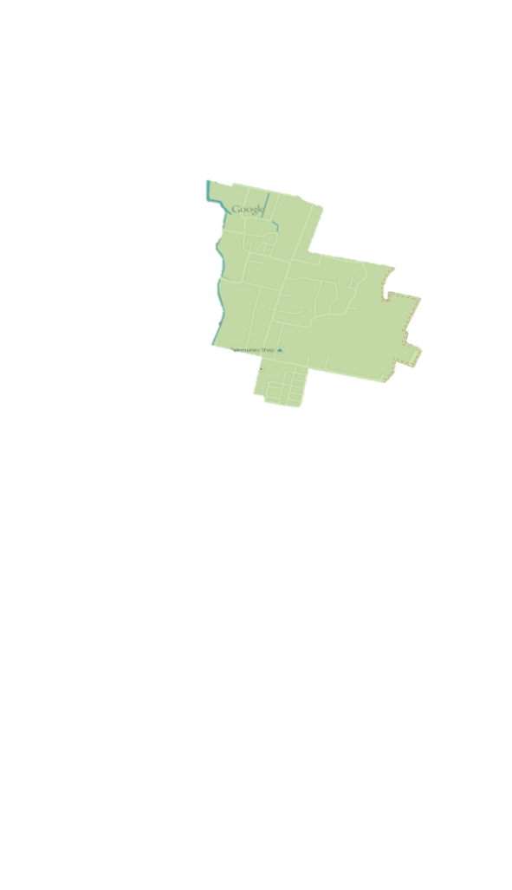
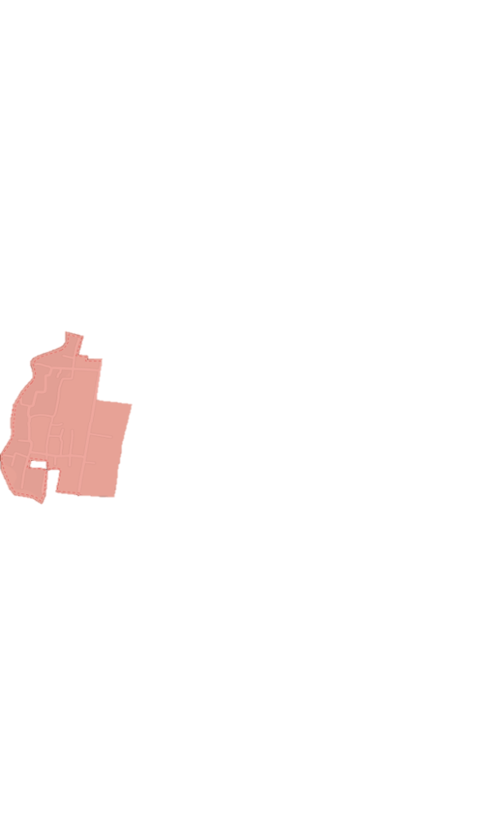
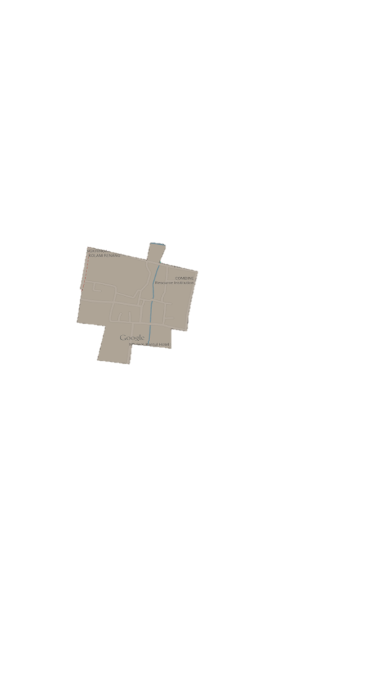
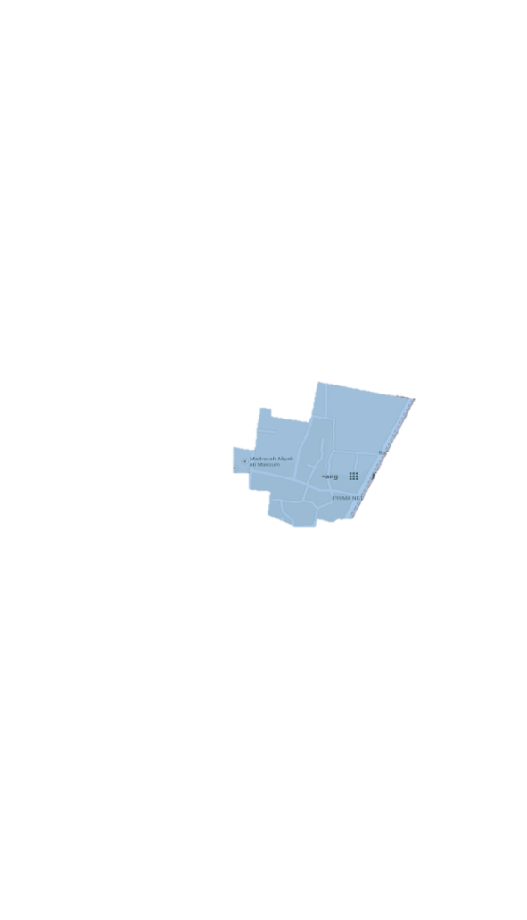
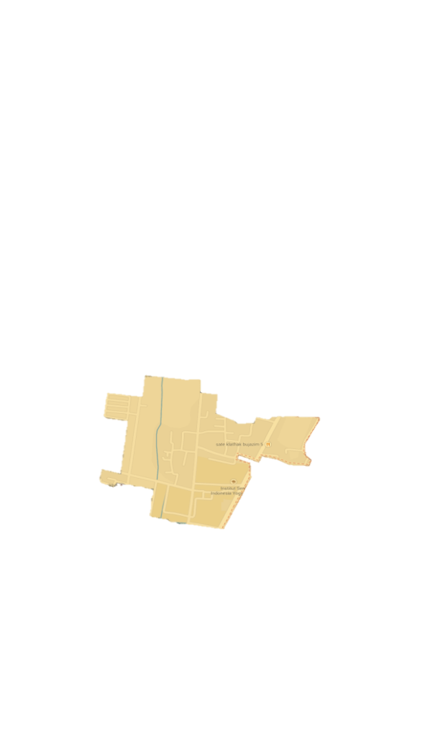
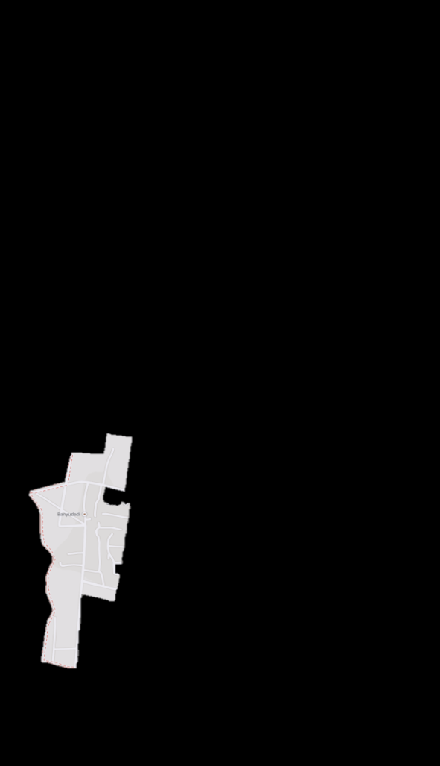
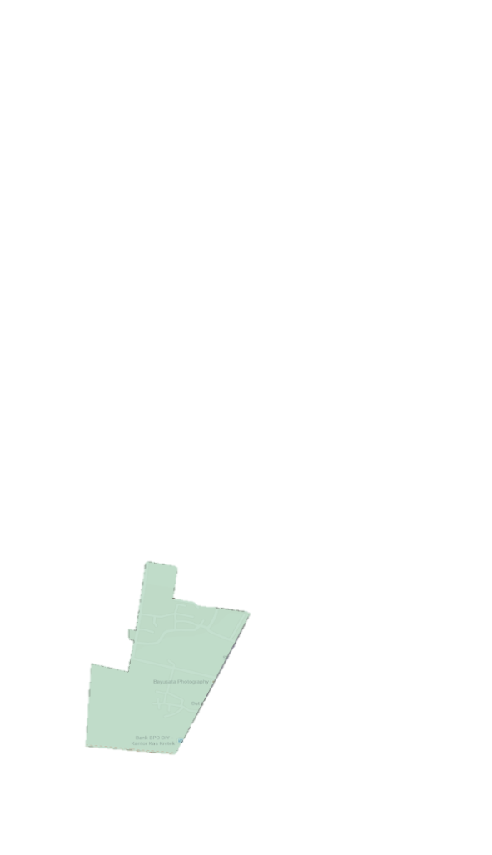
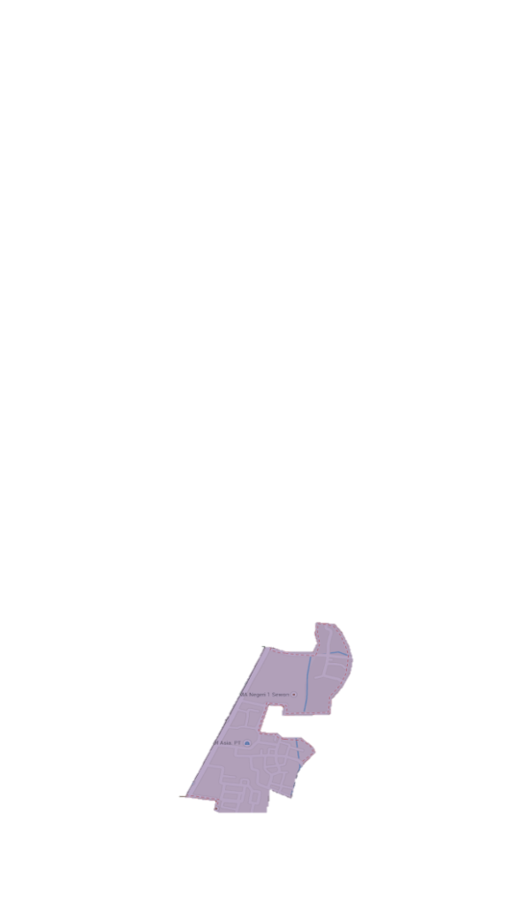
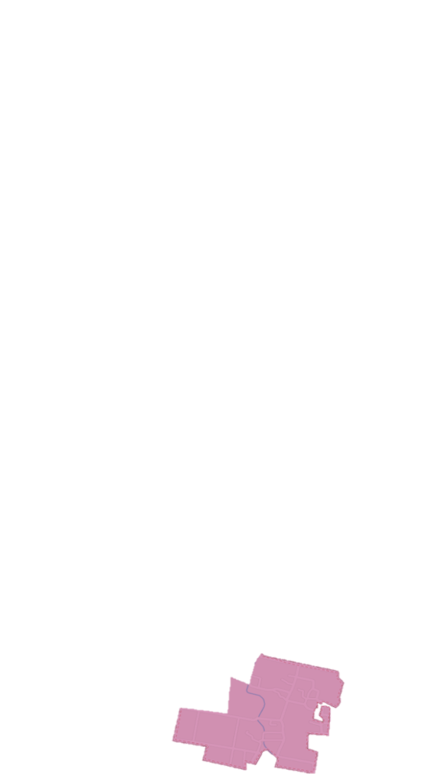
GAMBARAN UMUM
INFORMASI DASAR KEWILAYAHAN
Luas Wilayah | 560,966 Ha
Batas Wilayah Utara Selatan Barat Timur | Kota Yogyakarta Desa Pendowoharjo Desa Tirtonirmolo Desa Bangunharjo
Orbitasi ke kecamatan ke ibu kota kabupaten ke ibu kota DIY | 2 km 6 km 7 km
Kota Yogyakarta
Desa Tirtonirmolo
Desa Bangunharjo
INFORMASI DASAR KEPENDUDUKAN
 | 2013 | 2014
Jumlah Penduduk | 27.392 | 27.683
Jumlah Laki-laki | 14.071 | 14.281
Jumlah Perempuan | 13.321 | 13.402
Jumlah Kepala keluarga | 8.594 | 8.739
Desa
Pendowoharjo
ANALISA PROFIL DESA
Tipologi Desa Perindustrian / Jasa
Tingkat Perkembangan Desa Swadaya

Slide 6



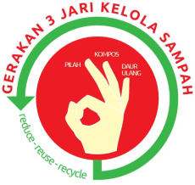
PENDAMPINGAN
PENGELOLAAN SAMPAH KOMUNAL MELALUI BUMDesa
ADALAH IMPLEMENTASI DARI PERMENDAGRI 33/2010
TENTANG PEDOMAN PENGELOLAAN SAMPAH
PEMERINTAH
LEMBAGA PENGELOLA SAMPAH KECAMATAN/ KABUPATEN
BENTUK KELEMBAGAAN
REGULASI
DINAS PEKERJAAN UMUM
UPT KP3 KAB BANTUL
FASILITASI
INSENTIVE
LEMBAGA PENGELOLA SAMPAH DESA/KEL
MITRA SWASTA
LEMBAGA PENGELOLA SAMPAH RT / DUSUN
INVESTASI
CSR
EPR
MASYARAKAT / KAWASAN
GERAKAN
MEMILAH
SAMPAH
SPONSORSHIP

Slide 7
KASUS LAIN government
Local state government:
desa itu sejatinya didalam genggaman negara.
Pemerintah Kecamatan mengatur dan mengendalikan negara seperti UU 5 tahun 1979
Desa dieksploatasi sehabis habisnya dalam bahasa Antropologi : Abih tandeh kasus riset di Jawa Barat
Penyeragaman kelembagaan desa
Desa diatur sepenuhnya oleh negara( supra desa: kecamatan, kabupaten, provinsi dan pemerintah pusat)

